Slide 1
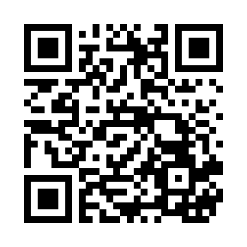
令和６年度
55歳以上
の方のための
就職支援講習
調理業務アシスタント
学校給食、社員・学生食堂等での仕込み作業や清掃、盛り付けなどを行う
お仕事をします。本講習では、現場で活躍する講師から学ぶ調理実習だけでなく、
調理補助業務や栄養・衛生の基礎知識、現場での働き方や心構えを学びます。
申込期間
令和６年１１月２７日（水）～ 令和７年１月１０日（金）
面接選考会
令和７年１月２０日（月）
講習日程
令和７年２月３日（月）～ ２月２０日（木）
【 上記のうち全８日間 】※日程表は次のページへ
会場
東京しごとセンター（飯田橋）及び
定員
３０名
外部の調理施設（文京区本駒込）
※受講者を決める面接選考会あり
1.未経験歓迎
2.受講料無料
3.合同面接会
調理業務に必要な食品衛生、安全管理、調理方法
（洗浄・調理・配膳等）
を学べます。
受講料は無料です。
（テキスト代等：607円
のご負担あり。）
※金額は多少変動する
場合があります。
最終日に書類選考
無しで複数企業と
面接できます。
公益財団法人東京しごと財団 能力開発係

Slide 2
調理業務アシスタント 講習日程表（予定）
面接選考会
1月20日(月)
東京しごとセンター
13 | 日程 | 時間 |  |  | 科目 | 教室
1 | 2/3(月) | 10:00 | ～ | 10:15 | 開校式 | 東京しごとセンター
 |  | 10:15 | ～ | 11:20 | 協会事業紹介と就職に向けて
 |  | 11:20 | ～ | 12:30 | ガイダンス
2 | 2/4(火) | 10:00 | ～ | 12:00 | 健康ストレッチ
 |  | 13:00 | ～ | 16:00 | 履歴書の書き方、面接の受け方
3 | 2/6(木) | 10:00 | ～ | 12:00 | 調理員の仕事と役割
 |  | 13:00 ～ 16:00 |  |  | 集団給食における安全衛生
4 | 2/7(金) | 10:00 | ～ | 12:00 | 調理員作業と機械
 |  | 13:00 | ～ | 16:00 | 栄養と食事
5 | 2/10(月) | 10:00 | ～ | 12:00 | 集団給食における食品衛生①
 |  | 13:00 | ～ | 16:00 | 集団給食における食品衛生②
6 | 2/13(木) | 10:00 | ～ | 12:00 | 就業現場の様子
 |  | 13:00 | ～ | 16:00 | 献立と調理
7① | 2/18(火) | 10:00 | ～ | 16:00 | 調理実習(A班) | 外部会場
7② | 2/19(水) | 10:00 | ～ | 16:00 | 調理実習(B班)
8 | 2/20(木) | 10:15 | ～ | 12:00 | 修了式 | 東京しごとセンター
 |  | 13:00 | ～ 16:00 |  | 合同面接会
○ 昼休み：原則として12：00から13：00までです。
○18日・19日はどちらか1回の受講となります。なお、日にちは選べません。
○都合により、日程などが変更になる場合がございます

Slide 3
『55歳以上の方のための就職支援講習』とは？
働く意欲のある55歳以上の方を対象に、
各業界の協働関係団体と実施する短期の就職支援講習です。
講習最終日にはハローワーク主催で「合同面接会」が
開催されるため、書類選考無しで様々な企業と面接できます。
面接会の参加企業は協働関係団体に加盟している企業なので、
安心して働けます。
対象者
下記の３つの条件を全て満たす方が対象です。
①年齢が55歳以上で、講習修了後に調理業務アシスタント
として協働関係団体加盟の都内企業へ就職を希望する方。
（※該当コースの修了日までに55歳以上になる方も含む）
②講習を全日程出席できる方。
③過去１年間、『55歳以上の方のための就職支援講習』を
受講したことがない方。
その他のコース
55歳以上の方のための就職支援講習は、以下のコースも実施しております。
開催期間等は異なりますので、「55歳以上の方のための就職支援講習」の
リーフレットをご確認いただくか、ホームページより詳細をご確認ください。
●マンション管理員
●ビル清掃スタッフ
●警備スタッフ
●ベビーシッター
●保育補助員
●ヘルパー
●ケアスタッフ
●医療・福祉施設食アシスタント

Slide 4
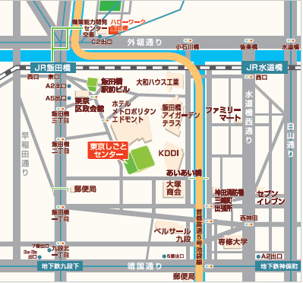
応募から講習までの流れ
申込期間中に以下のいずれかの方法でお申し込みください。
①電話：能力開発係（03-5211-2327）までお電話ください。
②ＨＰ：東京しごとセンターのホームページ
※24時間受付中。メールアドレス必須。
③来所：東京しごとセンター１階シニアコーナー窓口
①応募
受講には東京しごとセンター（飯田橋）での利用登録・カウンセリングが必要です。未登録の方は面接選考会前日までにご来所ください。
※場所：東京しごとセンター（飯田橋）
１階「総合相談コーナー」で利用登録の後、「シニアコーナー」で
カウンセリングを受けていただきます。
※しごとセンター（多摩）のみで登録の方も、しごとセンター（飯田橋）まで
ご来所ください。
※過去３年間しごとセンターの利用がない方は再登録が必要です。
②利用登録
申込時にご案内した日時にて、講習の受講者を決める面接選考会を行います。
※場所：東京しごとセンター４階
※持ち物：しごとセンターカード・筆記用具、所要時間：約１時間
※選考結果は郵送（封書）で通知します。
③面接選考会
④講習
受講が決定された方は、郵送書類の案内にそって講習にご参加ください。
会場は東京しごとセンター(飯田橋)及び、外部の調理施設です。
⑤合同面接会
講習最終日に、ハローワーク主催で協働関係団体加盟企業と面接を行います。
※合同面接会への参加が受講要件になります。
お問い合わせ・お申し込み
●東京しごとセンター 能力開発係
０３－５２１１－２３２７
（営業時間 平日9:00～17:00）
●東京しごとセンター（飯田橋）
〒102-0072
東京都千代田区飯田橋3-10-3
〇利用時間
平 日 9:00～20:00
土曜日 9:00～17:00
※日曜・祝日、年末年始(12/29〜1/3）は休業です。
当講習へのお申し込みによりご提供いただいた個人情報は、東京都しごとセンター事業の範囲内で利用します。当講習の受講に至らなかった場合は公益財団法人東京しごと財団が責任を持って廃棄します。また当該個人情報は、提供を同意された場合以外には、第三者に提供もしくは処理を委託することはありません。
災害等やむを得ない事情によって、中止や延期になることがあります。
なお、中止・延期の際は東京しごとセンターホームページ等でお知らせします 。

